Slide 1
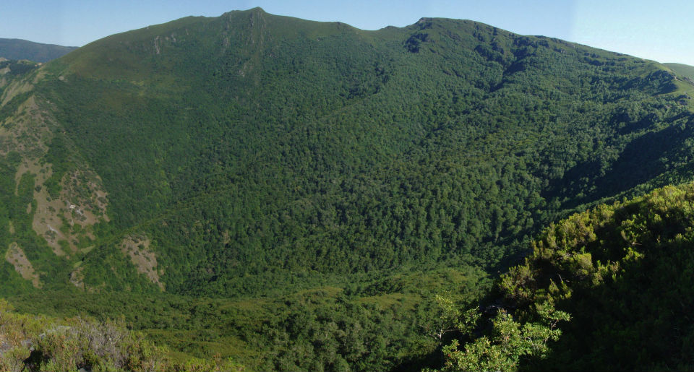
Herbolario Devesa da Rogueira

Slide 2
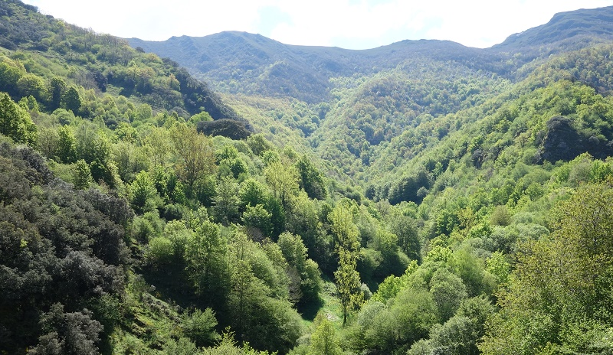
ÍNDICE
Abeleira
Castiñeiros
Nogal
Toxo

Slide 3
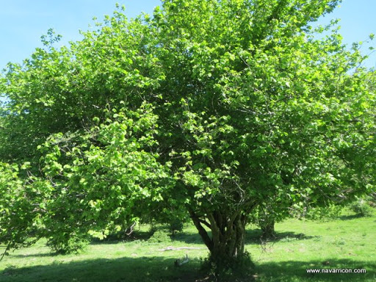
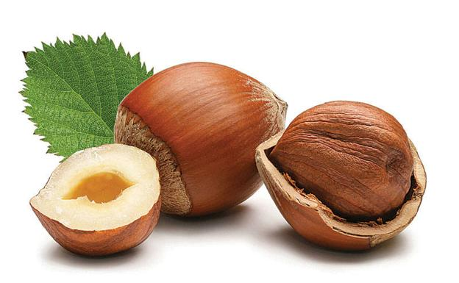
Abeleira/ corylus avellana:
Orixen: Asia y algunas zonas de europa
Ubicación: climas templados
Floración: principios de primavera
Maduración fruto: otoño
Fruto: avellana
Galicia: poden aparecer aislados pero a menudo
forman pequenos rodales
Descripcion: ó avellano e un arbusto ramificado,
súa copa é amplia e densa, súa corteza roxiza ao
principio e grisácea ao madurar, madeira dura
As follas son caducas, simples, muy anchas, de forma redondeada, de hasta 15 cm de longitud, serradas en su margen y acabadas en punta.
Las flores son unisexuales, nacen en invierno en el mismo pie de planta. As masculinas dispoñen largos filamentos colgantes chamados amentos, que ao menor soplo do vento dispersan o polen. As femeninas, una vez fecundadas, forman o fruto, que ten unha cuberta e dentro esta o fruto que comemos

Slide 4
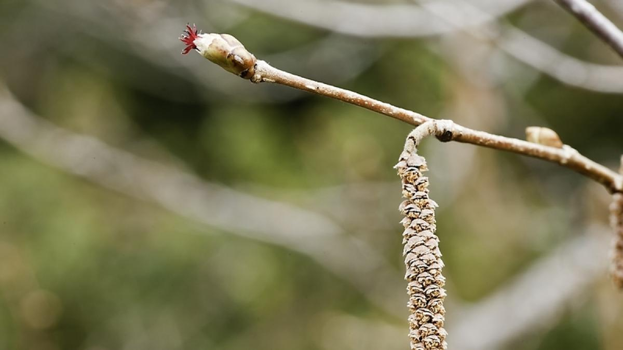
Estigma femenino
Amento masculino

Slide 5
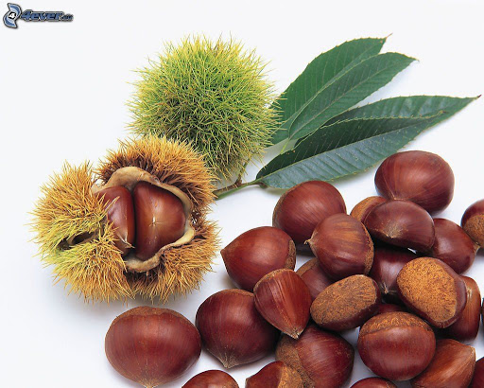
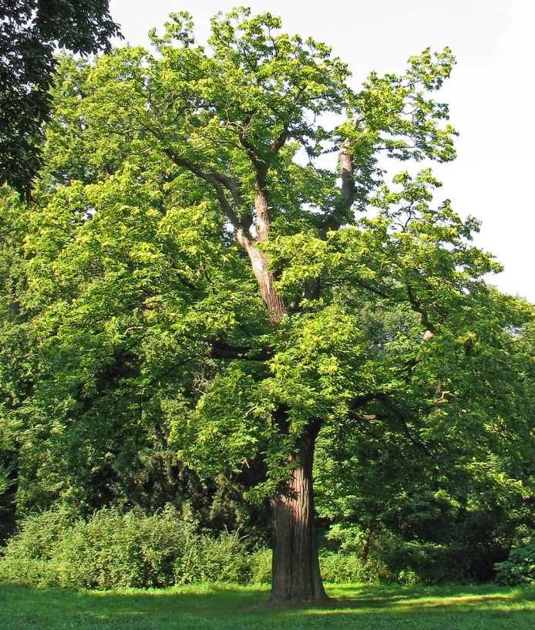
Castiñeiro/Castanea sativa Miller:
Orixen: Africa del norte, Europa meridional y Asia menor
Ubicación: nativo de climas templados ubicados en el hemisferio norte
Floración: junio y julio
Maduración del fruto: otoño
Fruto: Castaña
Galicia: oeste por la dorsal gallega y por la sierra xistral hacia el norte
Descripcion: O castaño e un árbol de crecemento rápido que pode alcanzar os 30 m de altura, moito grosor e gran longevidad, se conocen alguns ejemplares milenarios.
Seu tronco: e groso, corpulento e a veces oco nos mais antigos.
A corteza e parda, oscura e agrietase pola edad, como si el tronco estuviera retorcido.
As follas son simples, caducas, alternas, anchas e serradas de 10-25cm de largo
As flores aparecen en verano. As masculinas se agrupan en largos y estreitos amentos amarillentos, e as femeninas, que estan na base de éstes, tras la fecundación, encierran las castañas en una cubierta espinosa llamada erizo.

Slide 6
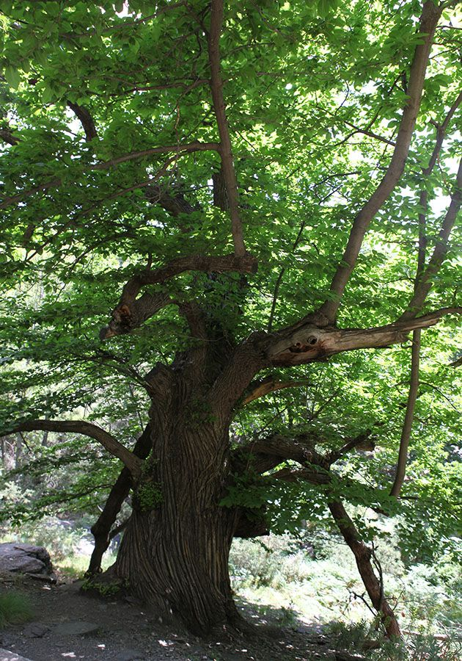
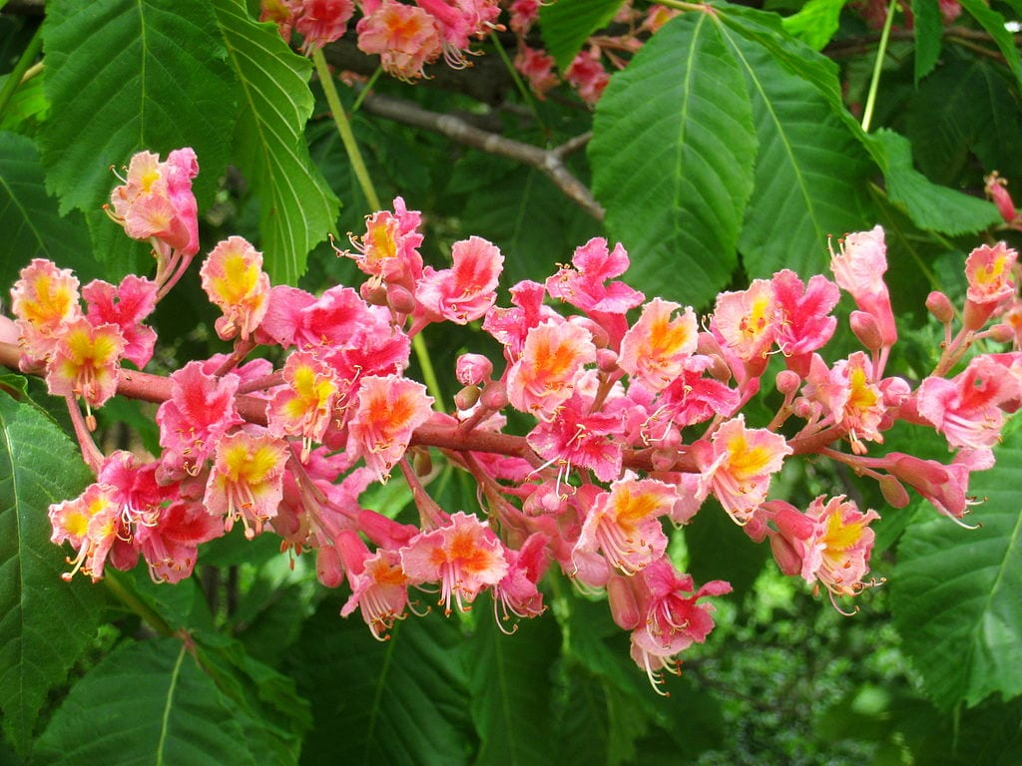
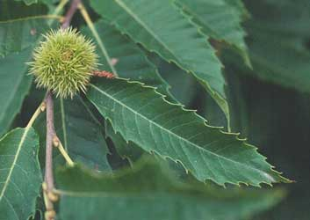
Tronco castiñeiro
Flor castiñeiro
Follla e fruto castiñeiro

Slide 7
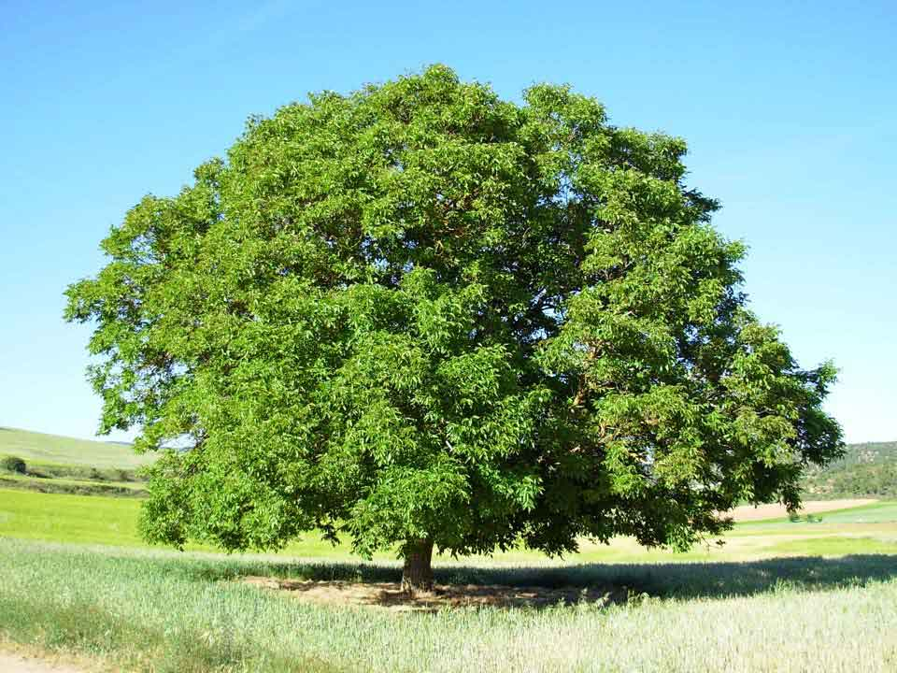
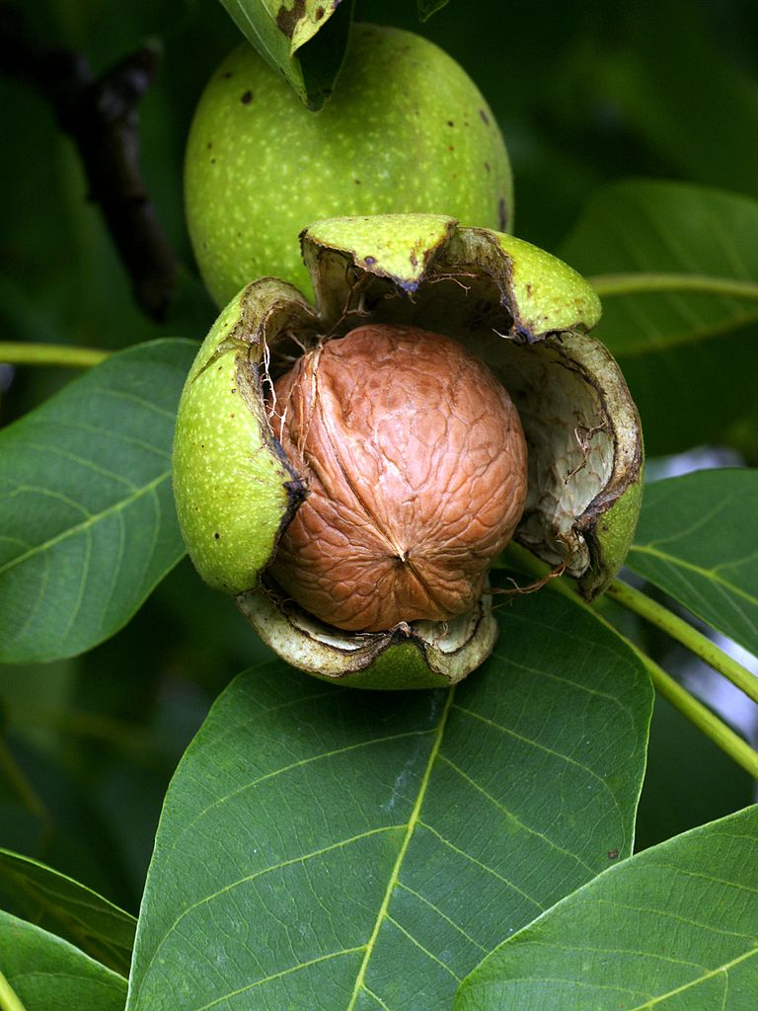
NOGUEIRA/ JUGLANS REGIA
Orixén: nativa dos balcáns cultivada en Galicia dende a antiguedade
Ubicación: fondos de valle con suelos ricos y profundos, nunca hai especies invasoras ao redor
Floración: primavera
Maduración del fruto: septiembre y novembre
Fruto: noz
Galicia: en Lugo e A coruña
Descripción: alcanza os 25 o 30 m de altura e con unha copa ampliae densa
A corteza: e gris plateada e agrietada longitudinalmente.
As follas son caducas, alternas y compuestas por 5 a 9 hojuelas, siempre en número impar e ovaladas.
Las flores: As femeninas pasan más desapercibidas por ser poco aparentes, pero as masculinas son más vistosas y se disponen en largos pedúnculos colgantes denominados amentos, para favorecer a dispersión do polen polo vento.
El fruto: es la nuez, que viene envuelta por una cubierta carnosa y verde que al madurar se seca y adquiere un tono pardo o morado.

Slide 8
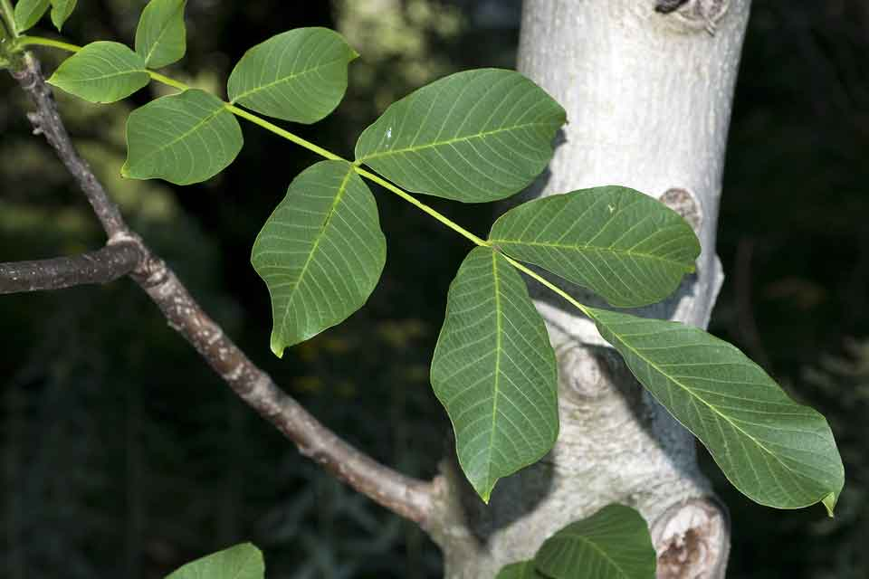
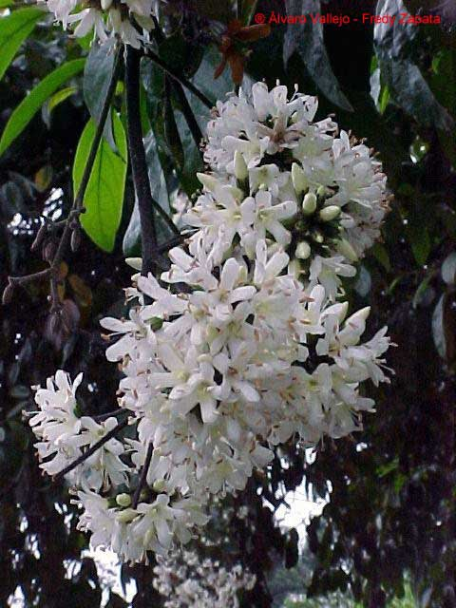
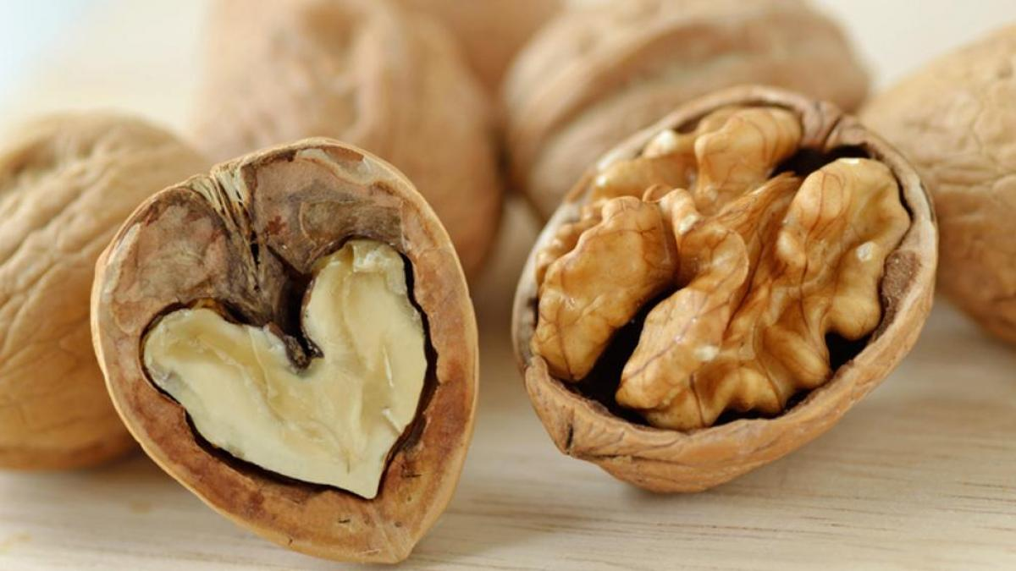
Flor da nogueira
Hojas nogueira
noz

Slide 9
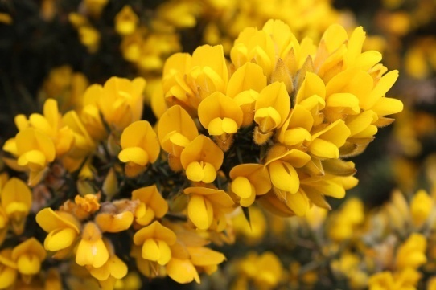
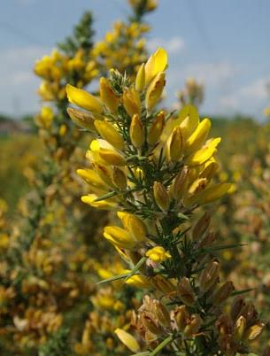
TOXO/ Rhizobium
Orixen: Europa
Ubicación: Zonas de humidade elevada
Floracion: de Dicembro a Maio
Galicia: en toda Galicia
Descripción: Son arbustos retamo espiñosos que medran ata 4 m., formando parches densos, que desplazan as especies do seu redor.
Os tallos producen abundantes brotes, principalmente cando son cortados ou queimados.
O retamo espiñoso necesita a luz para un correcto desenrrolo. Isto causa que os ramallos inferiores, sombreados polas superiores, morran e permanezan secas baixo os matorrales que arden con facilidade.
Raíz
A raíz primaria de Ulex europaeus e moi fonda e grosa dende os primeiros meses que seguen a Xerminación e presenta nódos de Rhizobium fixadores de nitróxeno, que poden chegar a ter varios milímetros de lonxitude.

Slide 10
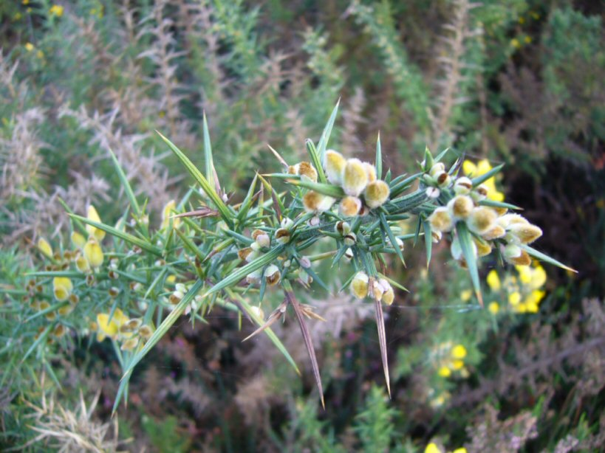

Slide 11
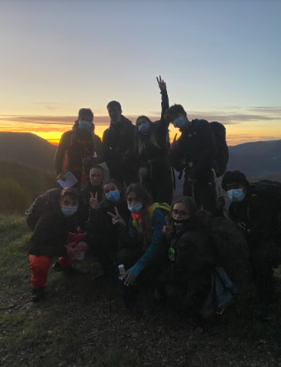
FIN
LAURA ALBÁN CICLO MEDIO ACTIVIDADES FISICAS DEPORTIVAS EN EL MEDIO NATURAL

